Slide 1
PISNO DELJENJE

Slide 2
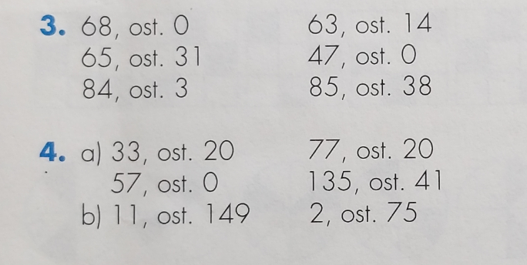
PREVERI SVOJE DELO - DZ str. 43 / nal. 3, 4

Slide 3
Vaja dela mojstra, mojster pa vajo!
Reši naloge v učbeniku str. 89/ nal. 2, 3, 4
Naloge rešuj v zvezek. Ne pozabi na preizkuse.
Če imaš težave, si lahko še enkrat pogledaš video, ki sem ti ga v pomoč poslala v četrtek.

